Slide 1
ARDUINO COMO ISP
ISP->IN-SYSTEM PROGRAMMER

Slide 2
¿QUÉ ES EL ICSP? ¿QUÉ ES EL BOOTLOADER?
ICSP: IN-CIRCUIT SERIAL PROGRAMMING. CONECTOR PARA CARGAR EL BOOTLOADER EN EL MICROCONTROLADOR ATMEL DE ARDUINO.
BOOTLOADER: FIRMWARE QUE PERMITE EL GRABADO DE UN PROGRAMA EN ARDUINO MEDIANTE EL CONECTOR USB

Slide 3
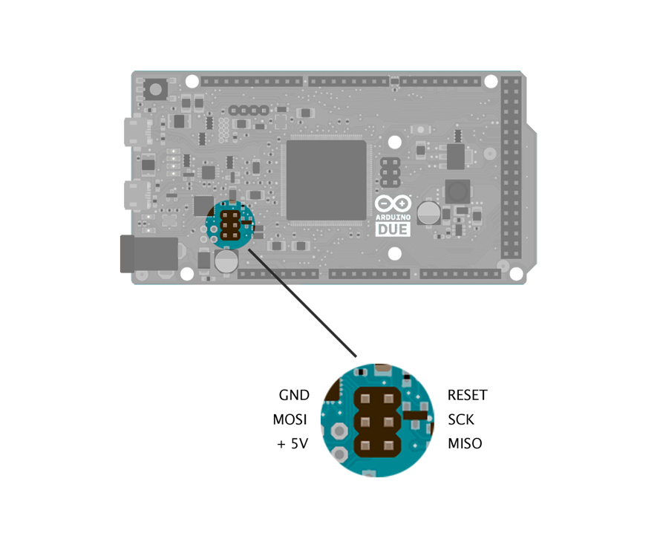

Slide 4
¿QUÉ ES EL ICSP? ¿QUÉ ES EL BOOTLOADER?
MISO (Master In Slave Out) – Línea para que el esclavo envíe datos al maestro.
MOSI (Master Out Slave In) – Línea para que el maestro envíe datos a los periféricos.
SCK (Serial Clock) – Línea de reloj.

Slide 5
PASOS A SEGUIR
PREPARAR UNA ARDUINO UNO COMO MAESTRO (TARJETA PROGRAMADORA)
NO HE PODIDO UTILIZAR UNA ARDUINO MEGA COMO MAESTRO HASTA AHORA

Slide 6
PASOS A SEGUIR
COMPILAR Y GRABAR EN EL MAESTRO EL CÓDIGO DE GRABACIÓN
(Archivo->Ejemplos->arduinoISP)
(PROCURA CONFIGURAR CORRECTAMENTE EL PUERTO DE CONEXIÓN Y LA TARJETA)

Slide 7
PASOS A SEGUIR
CONEXIONAR TARJETA MAESTRO (Arduino UNO) Y ESCLAVO (la tarjeta con problemas)

Slide 8
PASOS A SEGUIR
CONEXIONAR TARJETA MAESTRO (Arduino UNO) Y ESCLAVO (la tarjeta con problemas)

Slide 10
PASOS A SEGUIR
En Arduino UNO (COMO MAESTRO):
PIN 11: MOSI
PIN 12: MISO
PIN 13: RELOJ
PIN 10: RESET

Slide 11
PASOS A SEGUIR
En Arduino UNO (COMO ESCLAVO):
PIN 11: MOSI
PIN 12: MISO
PIN 13: RELOJ
PIN RESET: RESET: (A LA PATILLA 10 DEL UNO MAESTRO)

Slide 12
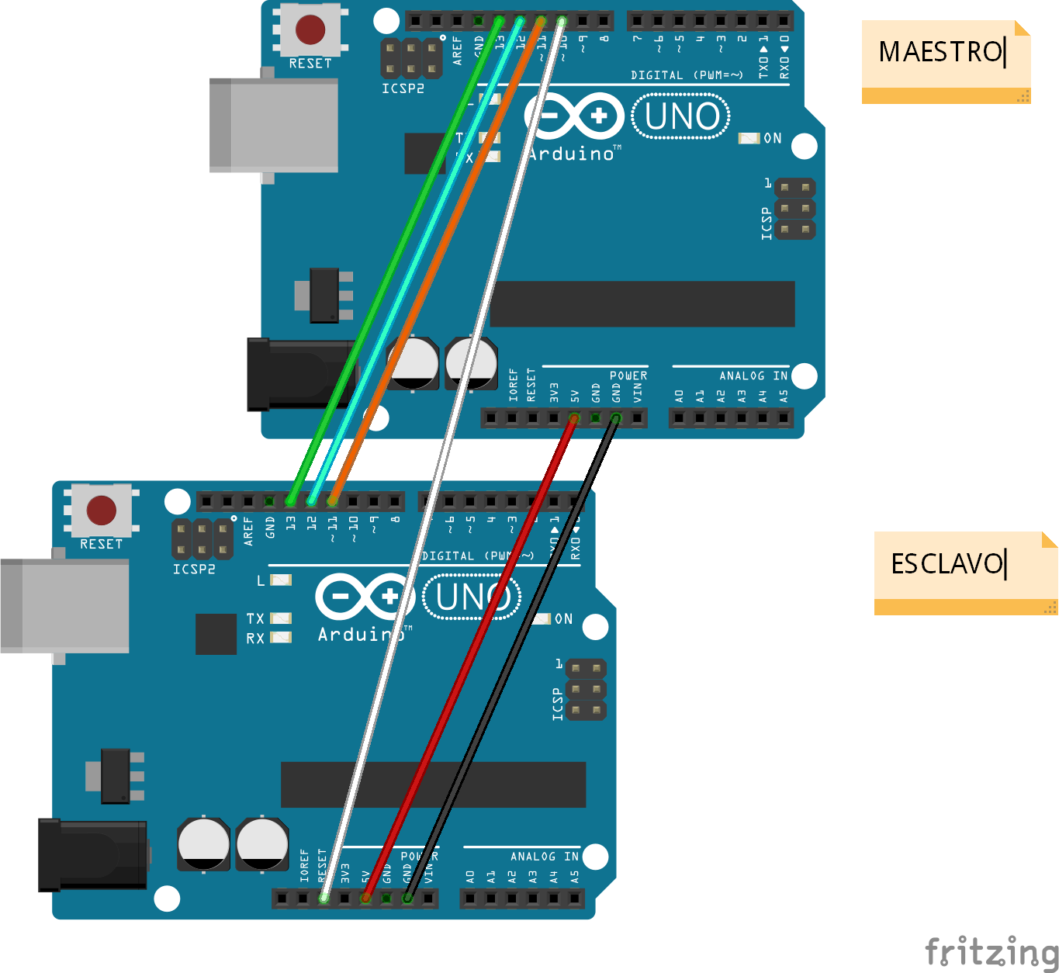

Slide 13
PASOS A SEGUIR
En Arduino MEGA:
PIN 51: MOSI
PIN 50: MISO
PIN 52: RELOJ
PIN RESET: A LA PATILLA 10 DEL UNO MAESTRO

Slide 14
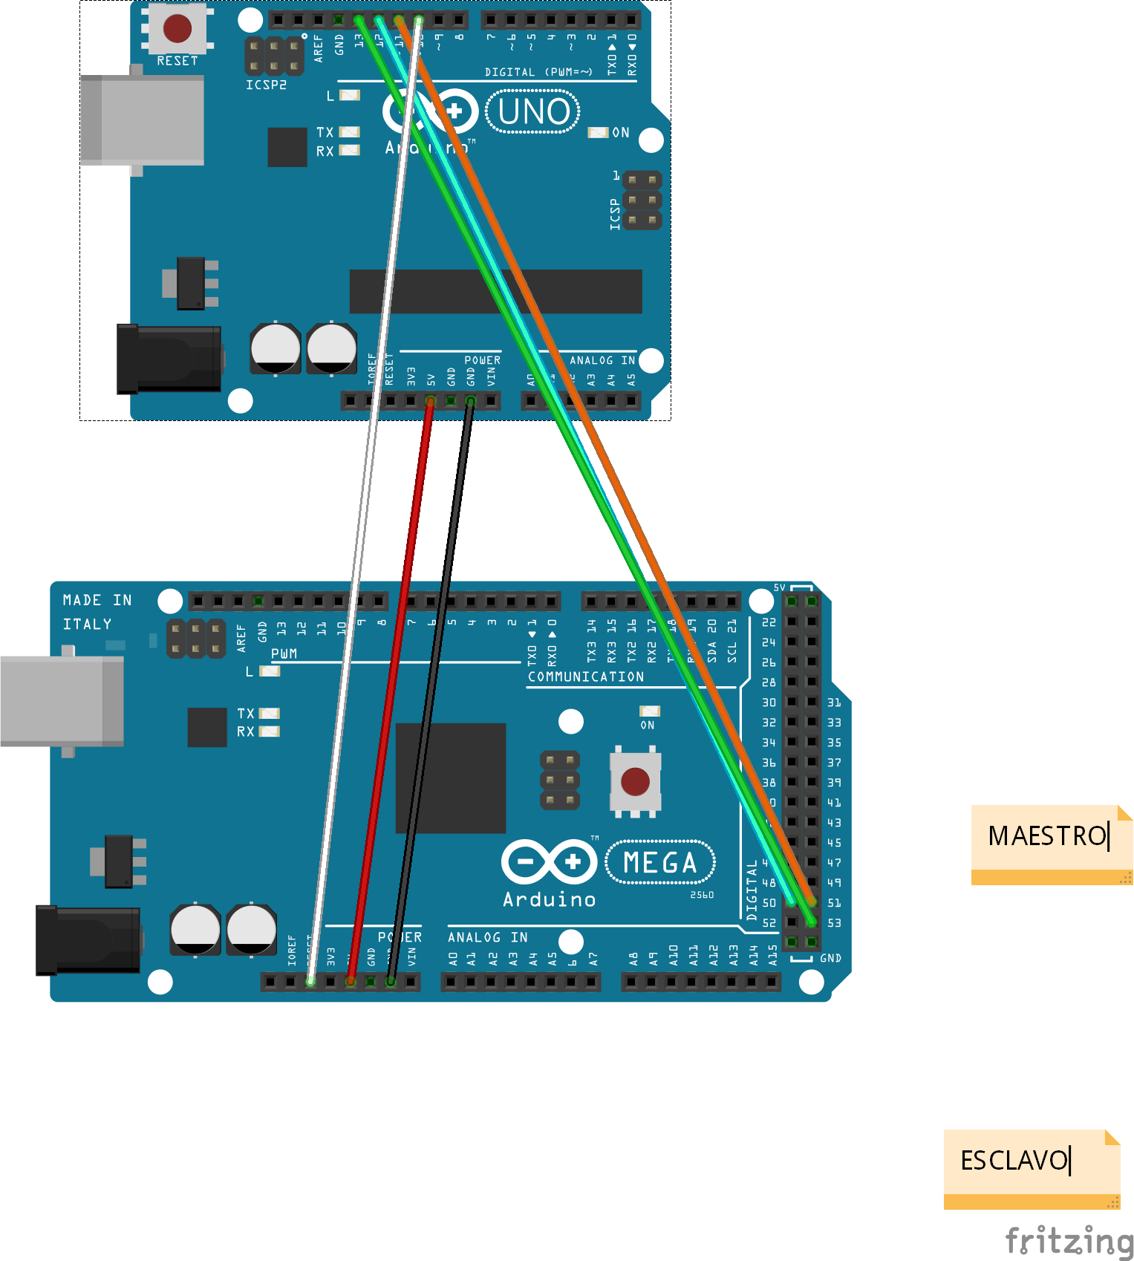

Slide 15
PASOS A SEGUIR
Herramientas->Programador->Arduino as ISP

Slide 16
PASOS A SEGUIR
Configura de nuevo la tarjeta para que coincida con el modelo que quieres arreglar

Slide 17
PASOS A SEGUIR
Herramientas->Quemar Bootloader

